Slide 1
«Если вы хотите научиться плавать,
то смело входите в воду,
а если хотите научиться
решать задачи, то решайте их!»
(Дьёрдь Пойа, венгерский математик)

Slide 2
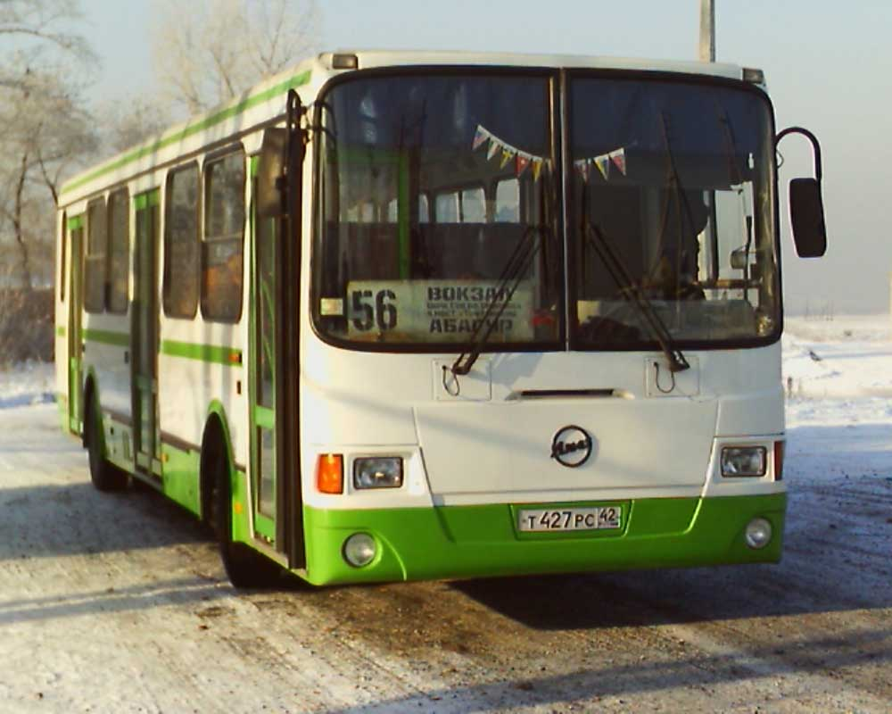
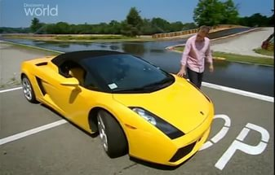
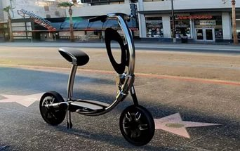
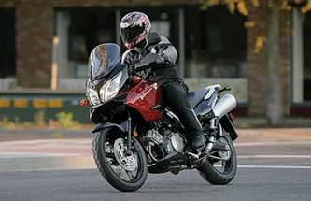
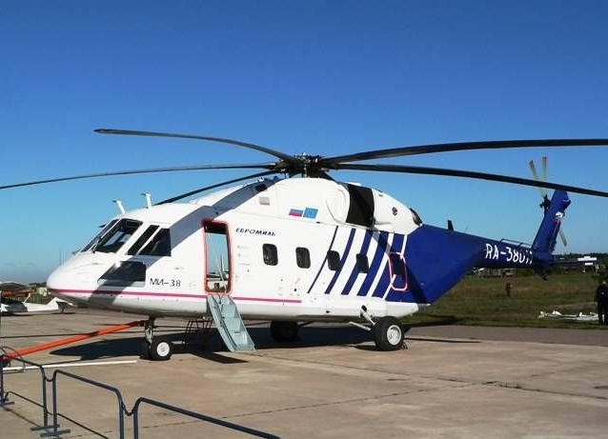
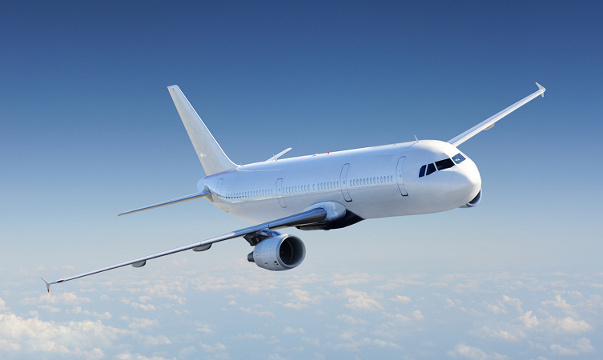

Slide 3
Задачи на движение

Slide 5
Первая черепаха может проползти расстояние от окна до двери за 20 мин, а вторая – за 30 мин. Однажды черепахи одновременно отправились навстречу друг другу – одна от окна, другая от двери. Через сколько минут они встретились?
Первая бригада может выполнить задание за 20 дней, а вторая – за 30 дней. За сколько дней две бригады выполнят задание, работая вместе?

Slide 8
п.38,читать, ответить на вопросы
№666 (а)
Самостоятельно составить задачу.

